Slide 1


Inverse Estimation of trained Driverless AI model - Driverless AIモデルの逆問題解析 -
H2O.ai

Slide 2
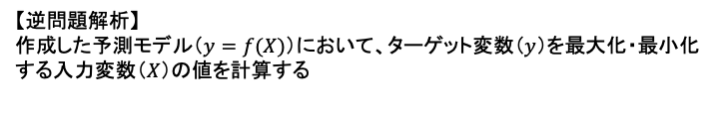
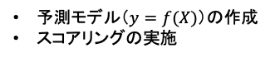
“Inverse Estimation of trained Driverless AI model” App
予測モデル（$y=f(X)$）の作成
スコアリングの実施
スコアリング用インプットの連携
スコアリング結果の連携
App画面
最適化計算の実施
【逆問題解析】
作成した予測モデル（$y=f(X)$）において、ターゲット変数（$y$）を最大化・最小化する入力変数（$X$）の値を計算する
最適化計算はベイズ最適化によって実施される
GPyOpt: https://sheffieldml.github.io/GPyOpt/

Slide 3
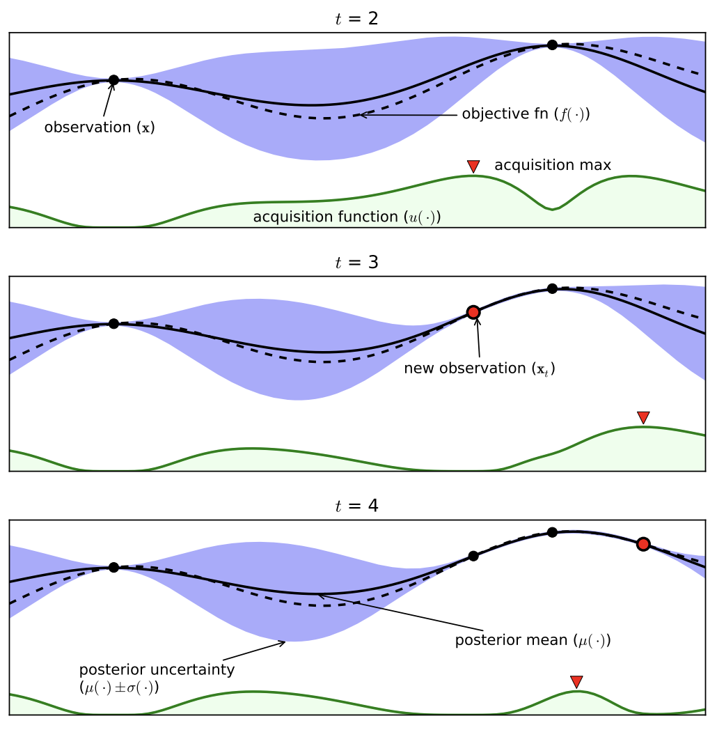
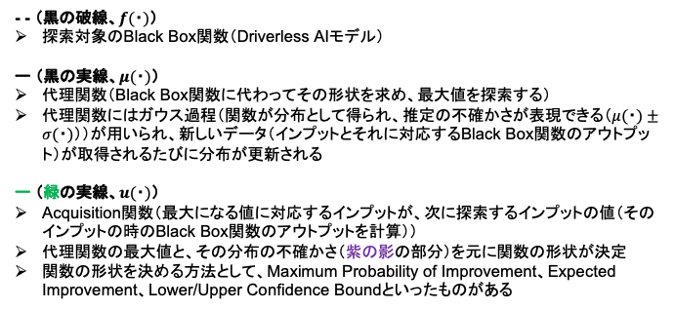
【参考】ベイズ最適化
1次元インプット、最大値探索の例
- - （黒の破線、$f(・)$）
探索対象のBlack Box関数（Driverless AIモデル）
ー （黒の実線、$μ(・)$）
代理関数（Black Box関数に代わってその形状を求め、最大値を探索する）
代理関数にはガウス過程（関数が分布として得られ、推定の不確かさが表現できる（$μ(・)±σ(・)$））が用いられ、新しいデータ（インプットとそれに対応するBlack Box関数のアウトプット）が取得されるたびに分布が更新される
ー （緑の実線、$u(・)$）
Acquisition関数（最大になる値に対応するインプットが、次に探索するインプットの値（そのインプットの時のBlack Box関数のアウトプットを計算））
代理関数の最大値と、その分布の不確かさ（紫の影の部分）を元に関数の形状が決定
関数の形状を決める方法として、Maximum Probability of Improvement、Expected Improvement、Lower/Upper Confidence Boundといったものがある
現時点でのデータ（２つの黒い点）からガウス過程を推定し、それに基づいたAcquisition関数を計算。 Acquisition関数が最大となるインプットを算出（赤い三角）
新しく観測したものを加えたデータ（２つの黒い点と１つの赤い点）からガウス過程を推定、それに基づいたAcquisition関数を計算。 Acquisition関数が最大となるインプットを算出（赤い三角）
上記を繰り返す。
（イテレーション回数の上限や収束制約等に達するまで繰り返しを実施）
https://arxiv.org/pdf/1012.2599.pdf

Slide 4
Step1: Driverless AIへの接続
Driverless AIと接続
学習済みモデル（Experiment）の指定

Slide 5
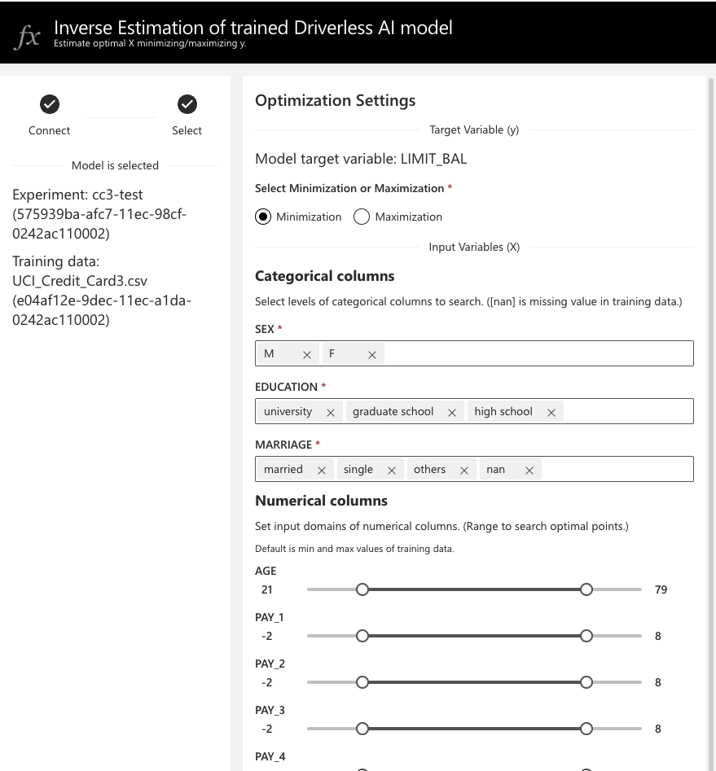
Step2: 最適化計算の設定
Target変数（y）の最小化・最大化の選択
選択されたExperimentと学習データの情報
カテゴリカル型数値型特徴量（X）の探索カテゴリの選択
数値型特徴量（X）の探索範囲の設定
最適化のパラメータ
Acquisition関数
実行時間制約（最大イテレーション回数、最大計算時間）

Slide 6
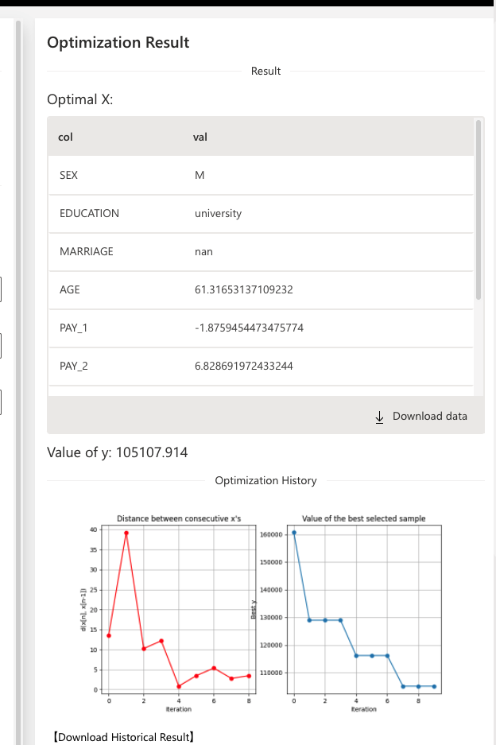
Step3: 最適化の結果
特徴量変数の最適化計算結果（$\hat{X}$）
最適化計算結果（$\hat{X}$）におけるターゲット変数の値
計算履歴のプロット（https://gpyopt.readthedocs.io/en/latest/GPyOpt.plotting.html#GPyOpt.plotting.plots_bo.plot_convergence）
途中計算含めた、計算結果のダウンロード

